Slide 1
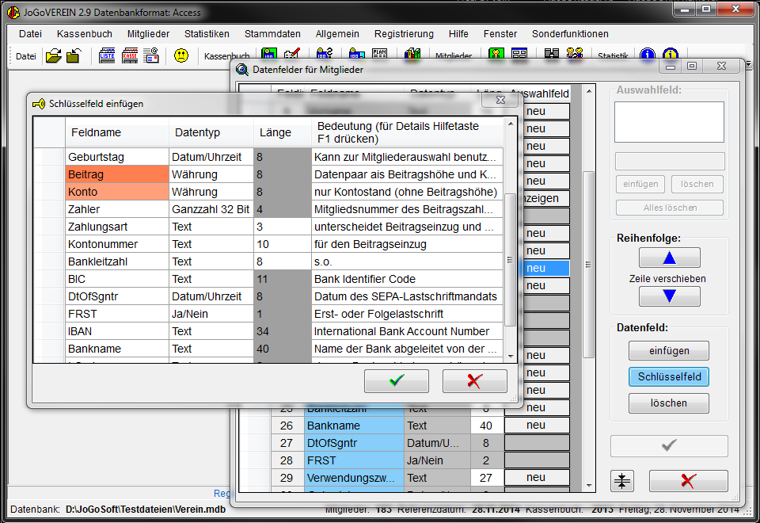
Lastschriften Datenfelder Blatt 1 v.6
Datenfelder anzeigen
1
Die erforderlichen Datenfelder für den Beitragseinzug sind:
Zahlungsart
Beitrag BTG / KTO
IBAN, BIC
DtOfSgntr
FRST
3
Fehlende Datenfelder einfügen
2
4
Änderungen übernehmen

Slide 2
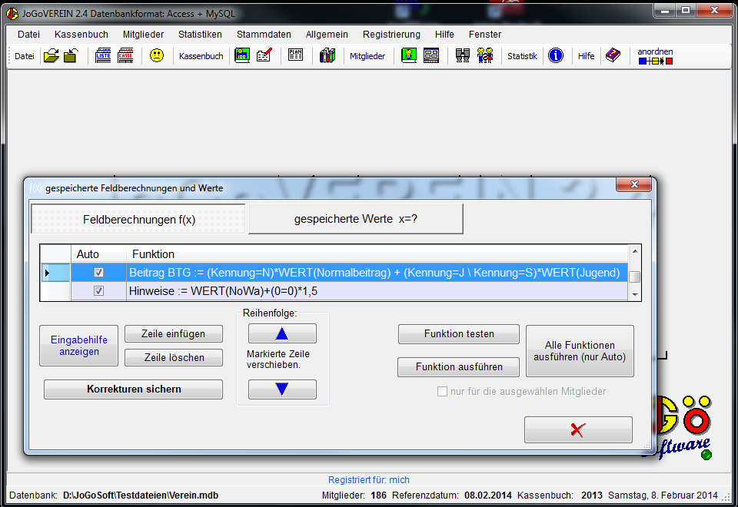
Lastschriften Beitragshöhe Blatt 2 v.6
Menü „Stammdaten“ > „Feldberechnungen“
1
Im Datenfeld „Beitrag BTG“ muss für alle Mitglieder die Höhe des Beitrags eingetragen werden. Das lässt sich am einfachsten mit einer Feldberechnung realisieren.
Gespeicherte Werte für Beiträge
Feldberechnung
Feldberechnung bearbeiten
4
Geänderte Funktion testen und ausführen
5
Nicht vergessen!

Slide 3
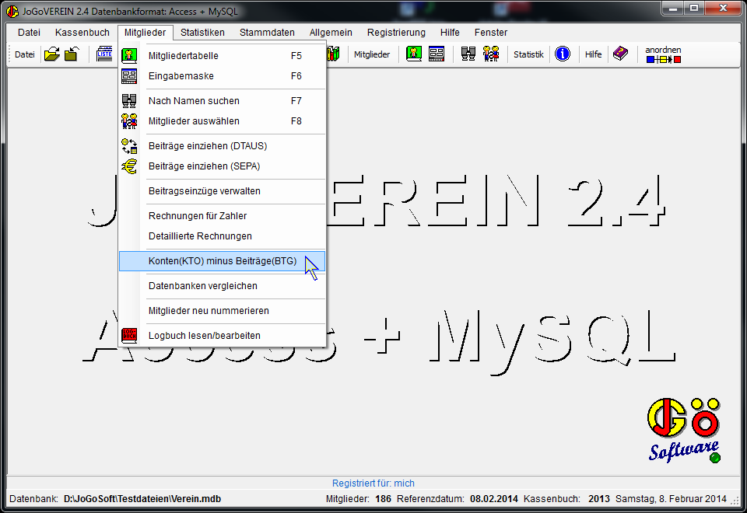
Lastschriften Kontostand Blatt 3 v.6
1
Kontostände festlegen
Damit Beiträge eingezogen werden können, muss der Kontostand negativ sein. Dazu wird vom Kontostand die Höhe des Beitrages abgezogen.

Slide 4
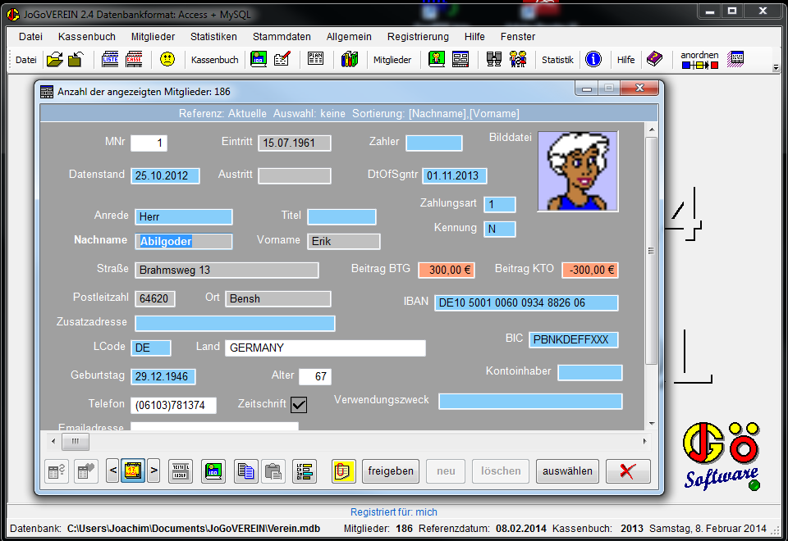
Lastschriften Kontoinhaber Blatt 4 v.6
Falls ein anderes Mitglied den Beitrag bezahlt
Im Normalfall wenn das Mitglied der Kontoinhaber ist, bleiben die Datenfelder „Zahler“ und „Kontoinhaber“ leer. Das Datenfeld „Verwendungszweck“ beinhaltet eine individuelle Information für das Mitglied, bleibt daher im Normalfall ebenfalls leer.
Falls das Mitglied nicht der Kontoinhaber ist
Erscheint im Buchungstext

Slide 5
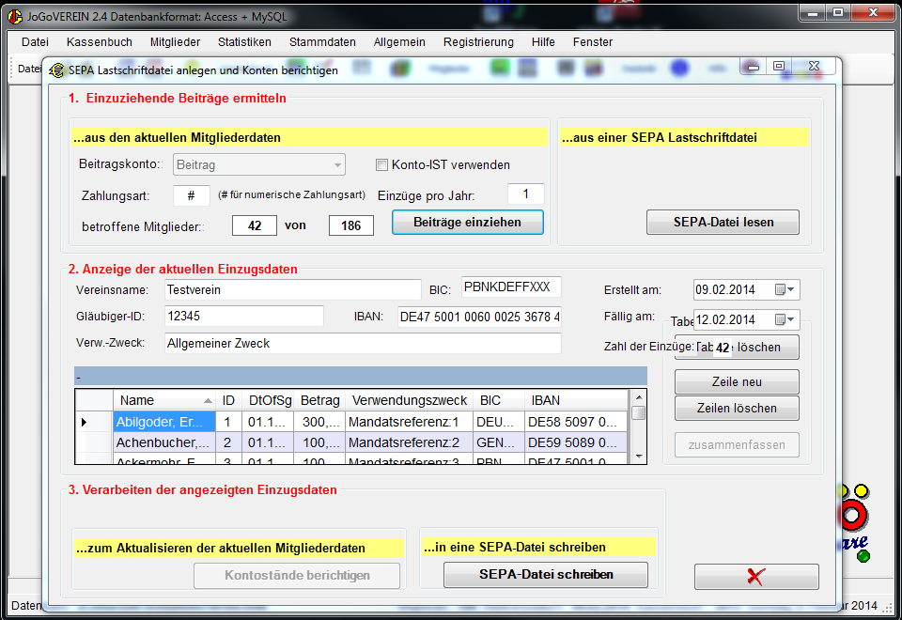
Lastschriften Beitragseinzug Blatt 5 v.6
1
Menü „Mitglieder“ > „Beiträge einziehen“
Nur für spätere Nachforschungen
2
Tabelle lässt sich bearbeiten
Erst nach Schreiben der SEPA-Datei lassen sich die Kontostände berichtigen
4
3

Slide 6
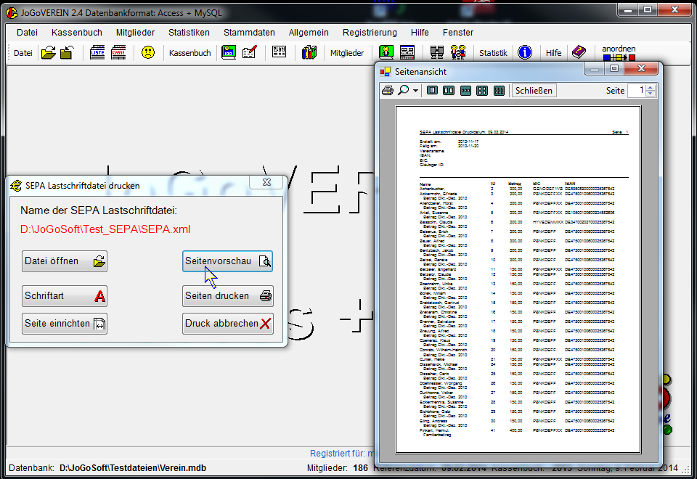
Lastschriften Drucken Blatt 6 v.6
1
Menü „Allgemein“ > „SEPA-Lastschriftdatei drucken
2
3

